Slide 1
8º ano
CONJUNTO 2

Slide 2
Discourse Genres

Slide 3
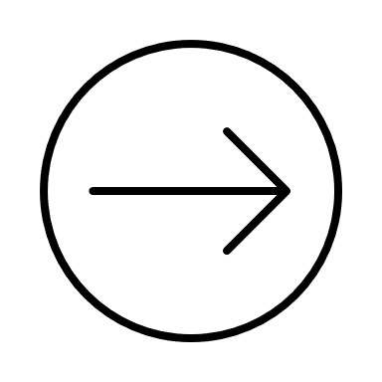
Unit 6
Book Excerpt
Recurrent structure | Typically follows the narrative structure of the book, introducing characters, setting, and conflict before diving into a particular scene or moment.
Main themes | Can vary widely depending on the book, but may include love, loss, family, coming of age, personal growth, among others.

Slide 4
Social function | Used to promote and generate interest in a book, as well as to provide readers with a sample of the writing style and content. Can also be used to contextualize a particular moment or event within the larger narrative of the book.
Target audience | Anyone interested in the book or author, including fans of the genre or specific themes addressed in the book.
Who produces it? | Typically the author or publisher of the book. Book excerpts may also be written by reviewers or journalists as part of a promotional campaign.

Slide 5
Unit 6
A Passage from an Audiobook
Recurrent structure | Usually follows the structure of the book (e.g., narration, dialogue, description).
Main themes | Varies depending on the book.
Social function | To entertain, inform, and educate listeners.

Slide 6
Target audience | Anyone interested in the book.
Who produces it? | Usually, announcers requested by the book publisher.

Slide 7
Language Topics

Slide 8
Order of Adjectives
Unit 6
Em inglês, os adjetivos usados para descrever um substantivo seguem uma ordem específica. Observe a seguir a ordem mais comum dos adjetivos em uma frase.
1. opinião (good, bad, importante) | 6. cor (cyan, violet, red)
2. tamanho (big, small, short) | 7. origem (Brazilian, South African)
3. físico (quality, messy, thin, slim) | 8. material (wook, plastic, ceramic)
4. formato (circular, oval, square) | 9. tipo (global, two-sided)
5. idade (old, young, new) | 10. objetivo (gardening, cooking)

Slide 9
Many, Much, Lots of, and A Lot
Unit 6
Much, a lot – intensidade
• Much ou a lot podem ser usados depois de um verbo para nos referir à intensidade com que a ação ocorreu.
• Much é usado em frases negativas e interrogativas, e aparece no final da frase.
I don’t like horror books much.
Do you read much?
• Very much pode ser usado em frases afirmativas.
I like poetry very much.

Slide 10
A lot of, lots of – quantidade
• Usamos a lot of e lots of para nos referir a uma quantidade não exata, assim como much e many, mas não para perguntar a quantidade.
• Usamos com substantivos contáveis no plural e incontáveis.
Maria has a lot of / lots of friends.
She received a lot of / lots of love from them.
• Não há muita diferença entre a lot of ou lots of.
• São mais informais que much e many.

Slide 11
Much – quantidade (incontável) • Usamos much antes de substantivos incontáveis para nos referir à quantidade. • How much é usado para perguntar sobre a quantidade de algo que não podemos contar (um substantivo incontável). How much homework do you have?

Slide 12
Many – quantidade (contável) • Usamos many antes de substantivos contáveis no plural para nos referir à quantidade não exata de algo. There are many teens in my reading club. • How many é usado para perguntar sobre a quantidade de algo que podemos contar (substantivo contável).

Slide 13
Adverbs of Frequency with Simple Past
Unit 6
• Em geral, usamos o advérbio de frequência antes do verbo principal.
Amanda sometimes picked her nose in public!
• Em alguns casos, para dar ênfase, ele pode aparecer na frente.
Amanda picked her nose in public sometimes!
• Em frases com o verbo to be, o advérbio aparece depois dele.
Sadie was usually full of good ideas.
• Não usamos never, hardly ever em frases negativas.

Slide 14
Advérbios de frequência Always → 100% Usually → 80-90% Often → 70-80% Sometimes → 50% Rarely → 20-30% Hardly ever → 10-20% Never → 0%

